Slide 1
Protocolos de comunicación en sistemas embebidos
Trabajo Práctico Final
Estudiante: Agustín Grosso
Carrera de Especialización en Sistemas Embebidos
Facultad de Ingeniería - UBA

Slide 2
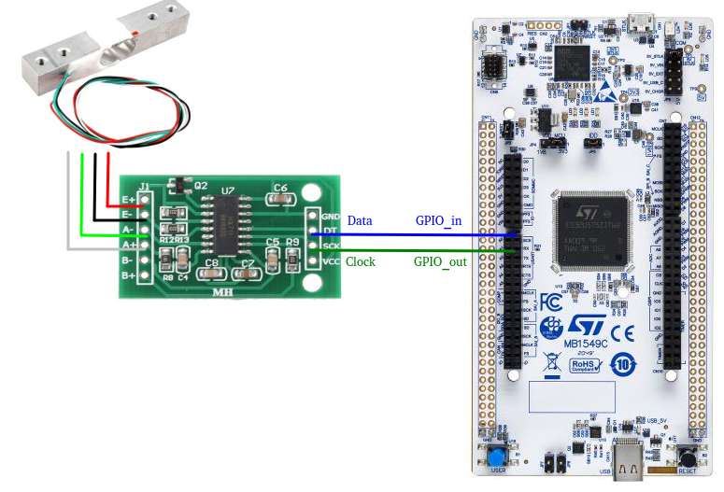
Trabajo Práctico Final
Driver para celda de carga HX711
Periféricos, placa de desarrollo y conexionado de la aplicación:
Nucleo F429ZI.
Celda de carga HX711:
Medición del peso del contenedor.
Pulsador Nucleo F429ZI.
Petición de erogación.
UART Nucleo F429ZI:
Simulación de encendido de electroválvulas.
Simulación de encendido de bombas.
Timer Nucleo F429ZI.

Slide 3
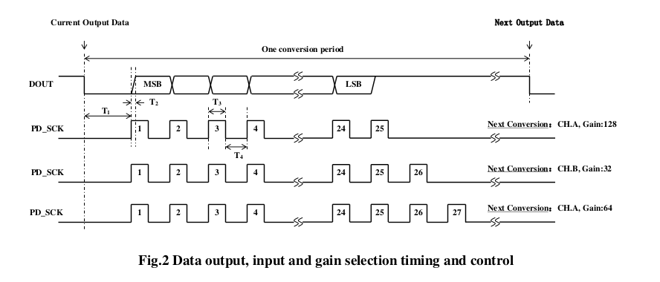
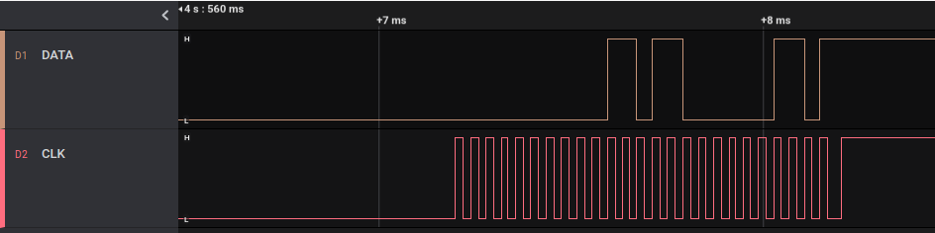
Comunicación con celda de carga HX711
Fig. Consulta de valores + configuración de ganancia (128 = 1 clk adicional).

Slide 4
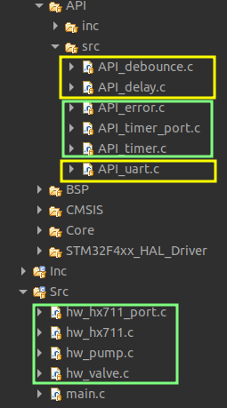
Modularización
Módulos creados durante la cursada de PdM (amarilo):
API_delay delay no bloqueante.
API_debounce uso de pulsador y antirrebote.
API_uart comunicación mediante UART.
Módulos creados durante el trabajo práctico final (verde):
API_error función general para uso ante errores.
API_timer timers bloqueantes es [us] y [ms].
API_timer_port
HW_HX711 gestión de la celda de carga HX711.
HW_HX711_port
HW_pump: gestión de las bombas de agua.
HW_valve: gestión de las electroválvulas.

